Slide 1
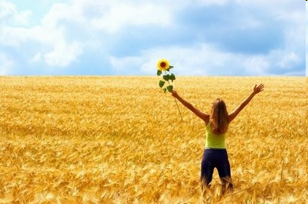

Велики българки

Slide 2
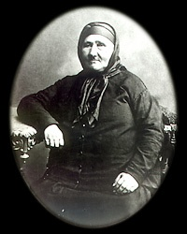
Тонка Обретенова, известна като Баба Тонка, е българска революционерка. Родена през 1812 г., омъжена за известен търговец в Русе, тя оказва сериозна организационна и финансова помощ на революционната организация. Русенският революционен комитет, най-важният във вътрешността на България, е основан от Ангел Кънчев в нейната къща. Баба Тонка често изпълнявала ролята на куриер – пренасяла писма и оръжие между България и Румъния. През 1864 г. застава начело на бунта на русенските жени, които се обявили срещу гръцкия владика, защото отказал да води богослужението в църквата на български език. Своето свободолюбие и безстрашие Баба Тонка предава и на децата си. Четирима от синовете и едната й дъщеря взимат дейно участие в националнореволюционното движение.

Slide 3
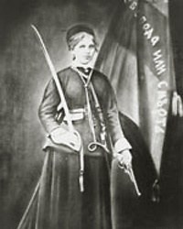
Райна Попгеоргиева Футекова, влязла в българската история с името Райна Княгиня, е едва 20-годишна, когато Бенковски й предлага да ушие въстаническото знаме за Априлското въстание. На 22 април 1886 г. – два дни след избухването на въстанието, знамето е осветено. В своята книга “Автобиография” Райна пише: "На втория ден на свободата знамето бе довършено. Тогава, по желание на гражданите, трябваше да го взема на ръце, да препаша сабя и револвер и да седна на избран кон, за да премина през целия град и да оповестя на събралия се по улиците народ, че петвековното турско иго е отхвърлено завинаги. Това беше най-тържественият ден на нашата кратковременна свобода”. След разгрома на въстанието Райна е заловена от османските власти и след унизително разкарване с вързани ръце, полугола, изнемощяла, замеряна с яйца и камъни по главната улица на Пловдив, е хвърлена в затвора. Макгахан а сравнява с Жана Д, Арк. От бесилото я спасяват чуждите дипломати. Заминава за Русия, където завършва акушерство. Завърнала се в България след Освобождението, тя до края на живота си работи като акушерка и учителка.

Slide 4
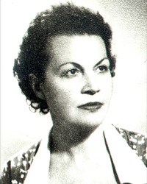
Елисавета Багряна
навсякъде тя носи със себе си образа на родината. Родена през 1893 г. в София, Елисавета Багряна още с ранните си публикации прави сериозна заявка в българската поезия. Цикълът “Вечната и святата”, публикуван през 1925 г. в сп. “Златорог”, е бляскаво потвърждение на обещанието за значително присъствие в българската литература. И в живота, и в творчеството си Багряна е жизнерадостна и дръзка жена, непокорно прекрачваща ограниченията на патриархалния свят. Скитническата жажда отвежда поетесата къде ли не по света, но вечен извор на вдъхновение

Slide 5
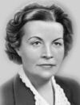
Да бях небе, разгонила бих вече за вас, деца, и облаци, и мраз.
Бих ширнала високо и далече заруменялата зора над вас.
Накарала бих слънцето отгоре да ви облива с пролетни лъчи, та всякое от вас навън в простора сред въздуха затоплен да търчи.

Slide 6
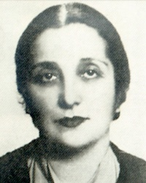
Дора Габе е между най-видните български поетеси. Авторка е на десетки книги за малки и големи. За деца започва да пише след Първата световна война. Първото й детско стихотворение "Катето и Джори" се появява в "Златна книга за нашите деца". Първата й детска книга, стихосбирката "Малки песни", излиза през 1923 г. Оттогава тя е издала много сборници с разкази, повести, приказки, стихове, залъгалки, между които: "Калинка-малинка", "Звънчета", "Сънчец ходи", "Бяла люлчица", "Птичи перца", "От слон до мравка" (заедно с художника Илия Бешков) и др. За пръв път Дора Габе публикува като ученичка в Шумен стихотворението „Пролет“ в сп. „Младина“ (1900). Истинският й творчески дебют са стихотворните цикли, поместени в списанията „Мисъл“, „Демократически преглед“ и „Ново общество“ през 1905–1906 година.

Slide 7
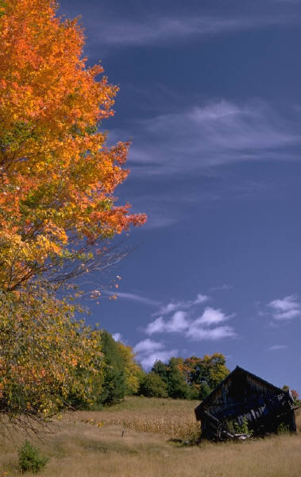
ОБИЧ
Нашето небе е тъй дълбоко,
нашите звезди са тъй големи
и земята наша е безкрайна,
а се сбира цялата в сърце ми!
Ти ли, моя майчице направи
тая обич толкова голяма,
че света във нея се побира,
че в света на нея равна няма?
Че прегръщам с обичта си, майко,
нашата земя, с цветя покрита,
с пресен дъжд на пладне оросена
и с дъга, на златен сърп извита.
Че ми греят право във сърцето:
златно слънце, ниви позлатени,
утрин рано сребърна зорница,
в топла вечер облаци червени!
Нашето небе е тъй дълбоко,
нашите звезди са тъй големи
и земята наша е безкрайна,
а се сбира цялата в сърце ми...

Slide 8
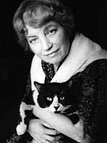
Блага Димитрова българска писателка и бивш вицепрезидент на България.
Блага Димитрова е известна българска поетеса, белетрист, преводач и общественик.Сред най-известните й произведения са стихосбирките: “До утре”, “Светът в шепа”, “Обратно време”, “Осъдени на любов”, “Нощен дневник”, романите “Пътуване към себе си”, “Отклонение”, “Лавина”, “Лице”. Нейни произведения са филмирани, драматизирани, превеждани на много езици.

Slide 9
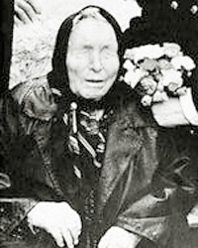
Ванга (родена Вангелия Гущерова) е сляпа българска пророчица, прочута в цял свят с дарбата си да предсказва бъдещето. Свръхестествените й способности се разкриват постепенно. Феноменът Ванга е изследван от български и чуждестранни учени. Ванга обяснявала пророчествата си с присъствието около нея на особени невидими същества, които й говорели. През последните години от живота си пророчицата построява параклиса “Св. Петка Търновски” в местността Рупите, Петричко.

Slide 10
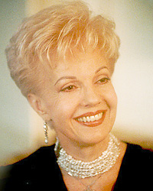
Райна Кабаиванска е оперна певица, един от най-значимите сопранови гласове през втората половина на ХХ в. Възпитаник на Българската държавна консерватория, през 1958 г. Кабаиванска успява да си осигури специализация в Италия. Една година по-късно дебютира в ролята на Жоржета в “Мантията” на Пучини и в “Палячи” на Леонкавало във Фано. По- късно печели конкурса за млади изпълнители към школата на “Ла Скала”. Отношенията на Кабаиванска с “Ла Скала” остават интензивни - "Фалстаф", "Турандот" на Бузони, "Сестра Анджелика", "Дон Карлос", "Мефистофел", "Риенци". Тя се утвърждава и на американската оперна сцена – пее в Ню Йорк, Чикаго, Вашингтон, Ню Орлианс, Хюстън, Далас . С упорит труд и концентрация Кабаиванска шлифова всички роли, които й донасят световна слава.

Slide 11
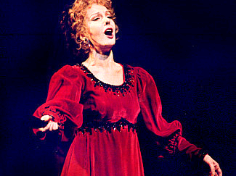
За нея Лучано Павароти казва:
“Тоска на миналото е Мария Калас.Тоска на нашето време е Райна Кабаиванска.”

Slide 12
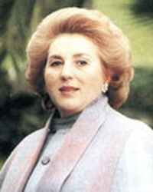
Великата оперна певица Гена Димитрова е родена в плевенското село Беглеж. Против волята на баща си, на 20 години Гена започва да учи пеене в Музикалната академия при проф. Хр. Бръмбаров. Невероятният й глас, за който професорът казва, че е “глас, който се ражда веднъж на сто години” е толкова богат, че я определят ту като сопрано, ту като мецосопрано. Покорила световните оперни сцени, Гена е провъзгласена за царица на Вердиевите гласове, удостоена е с наградата “Джакомо Пучини” за блестяща интерпретация на централни образи в опери на Пучини, наградата “Златен Верди”, присъждана дотогава само на италиански оперни певци... Тя е и първата чуждестранна певица, получила трикратна покана да открие сезона на “Ла Скала” – огромна чест, равносилна на абсолютно признание за неземните й качества.
За самата нея най-голямото признание в живота й са думите на великия Херберт фон Караян, който, чувайки я за първи път, възторжено възкликва: “Доживях да чуя един глас, който само боговете заслужават!”

Slide 13
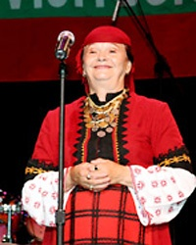
Валя Балканска е космическият глас на България. Гласът на най-прочутата ни народна певица е качен в космоса през 1977 година. Несравнимото й изпълнение на песента “Излел е Делю хайдутин” ще звучи там поне още 60 000 години... Великата родопчанка вдъхновено изпълнява още 300 песни, поели в себе си болката и мъката на родната й планина. Родена е през 1942 г. в Лъкът-махала над село Арда, Смолянско. Голямото й родопско сърце пее с еднаква любов и радост и в родната махала, и в най-големите столици на света. “Нека оставим звездите на небето. Важното е да има истински хора на земята!”, каза до болка земната Валя Балканска на церемонията по връчването на втората звезда във Famous Алея на славата.

Slide 14
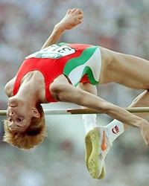
Стефка Костадинова е българската прима на леката атлетика. Костадинова има седем златни медала от световни първенства и е европейски шампион в зала и на открито. През 1996 г. става олимпийски шампион в Атланта, САЩ. През 1998 г. печели сребърен медал от игрите в Сеул. На 30 август 1987 г. Стефка Костадинова поставя световен рекорд при скока на височина – 209 см, който все още не е подобрен. Десет години по-късно официално се отказва от спортната си кариера. През 2002 г. е избрана за заместник-председател на Държавната агенция за младежта и спорта. От 11 ноември 2005 г. е председател на Българския олимпийски комитет.

Slide 15
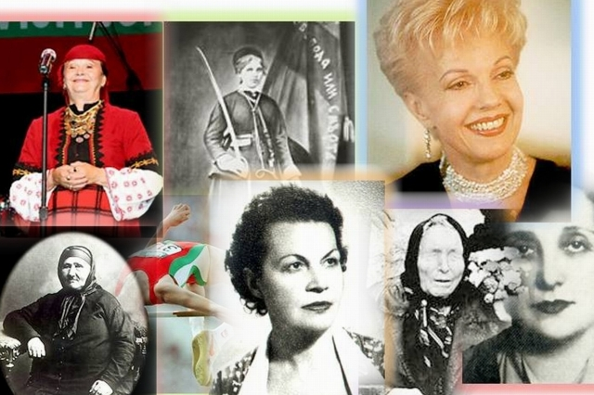

Slide 16
Изготвил:
Елиана Амудова
СОУ”Св.св.Кирил и Методий” гр.Якоруда

